Slide 1
SİNCAN YENİKENT ŞEHİT YASİN BAHADIR YÜCE AİHL,
İMAM HATİP OKULLARI KURULUŞUNU KUTLUYOR

Slide 2
İmam hatip okulları, Millî Eğitim Bakanlığına bağlı olarak açılan ve genel ortaöğretim sistemi içerisinde yer alan köklü kurumlarımızdandır. Bu kurumlar, 3 Mart 1924 tarihli Tevhid-i Tedrisat Kanuna dayalı olarak kurulmuştur. 13.10.1951 tarih ve 601 sayılı Müdürler Komisyonu Kararının 17 Ekim 1951 tarihinde dönemin Millî Eğitim Bakanı Tevfik İleri tarafından onaylanmasıyla bugünkü imam hatip okulları resmi olarak açılmıştır. Halen, 1973 Tarih ve 1739 Sayılı Milli Eğitim Temel Kanunu ile 2012 Tarih ve 6287 Sayılı Kanun kapsamında okullarımızda fen, sosyal, dil, spor, sanat ve kültür dersleri ile birlikte Temel İslam Bilimlerine ait dersler verilmektedir. Bu vesileyle kuruluşundan bugüne kadar imam hatip okullarımızın gelişiminde emeği geçenlerden ebediyete irtihal edenleri rahmetle, hayatta olanları şükranla yâd ederiz.

Slide 3
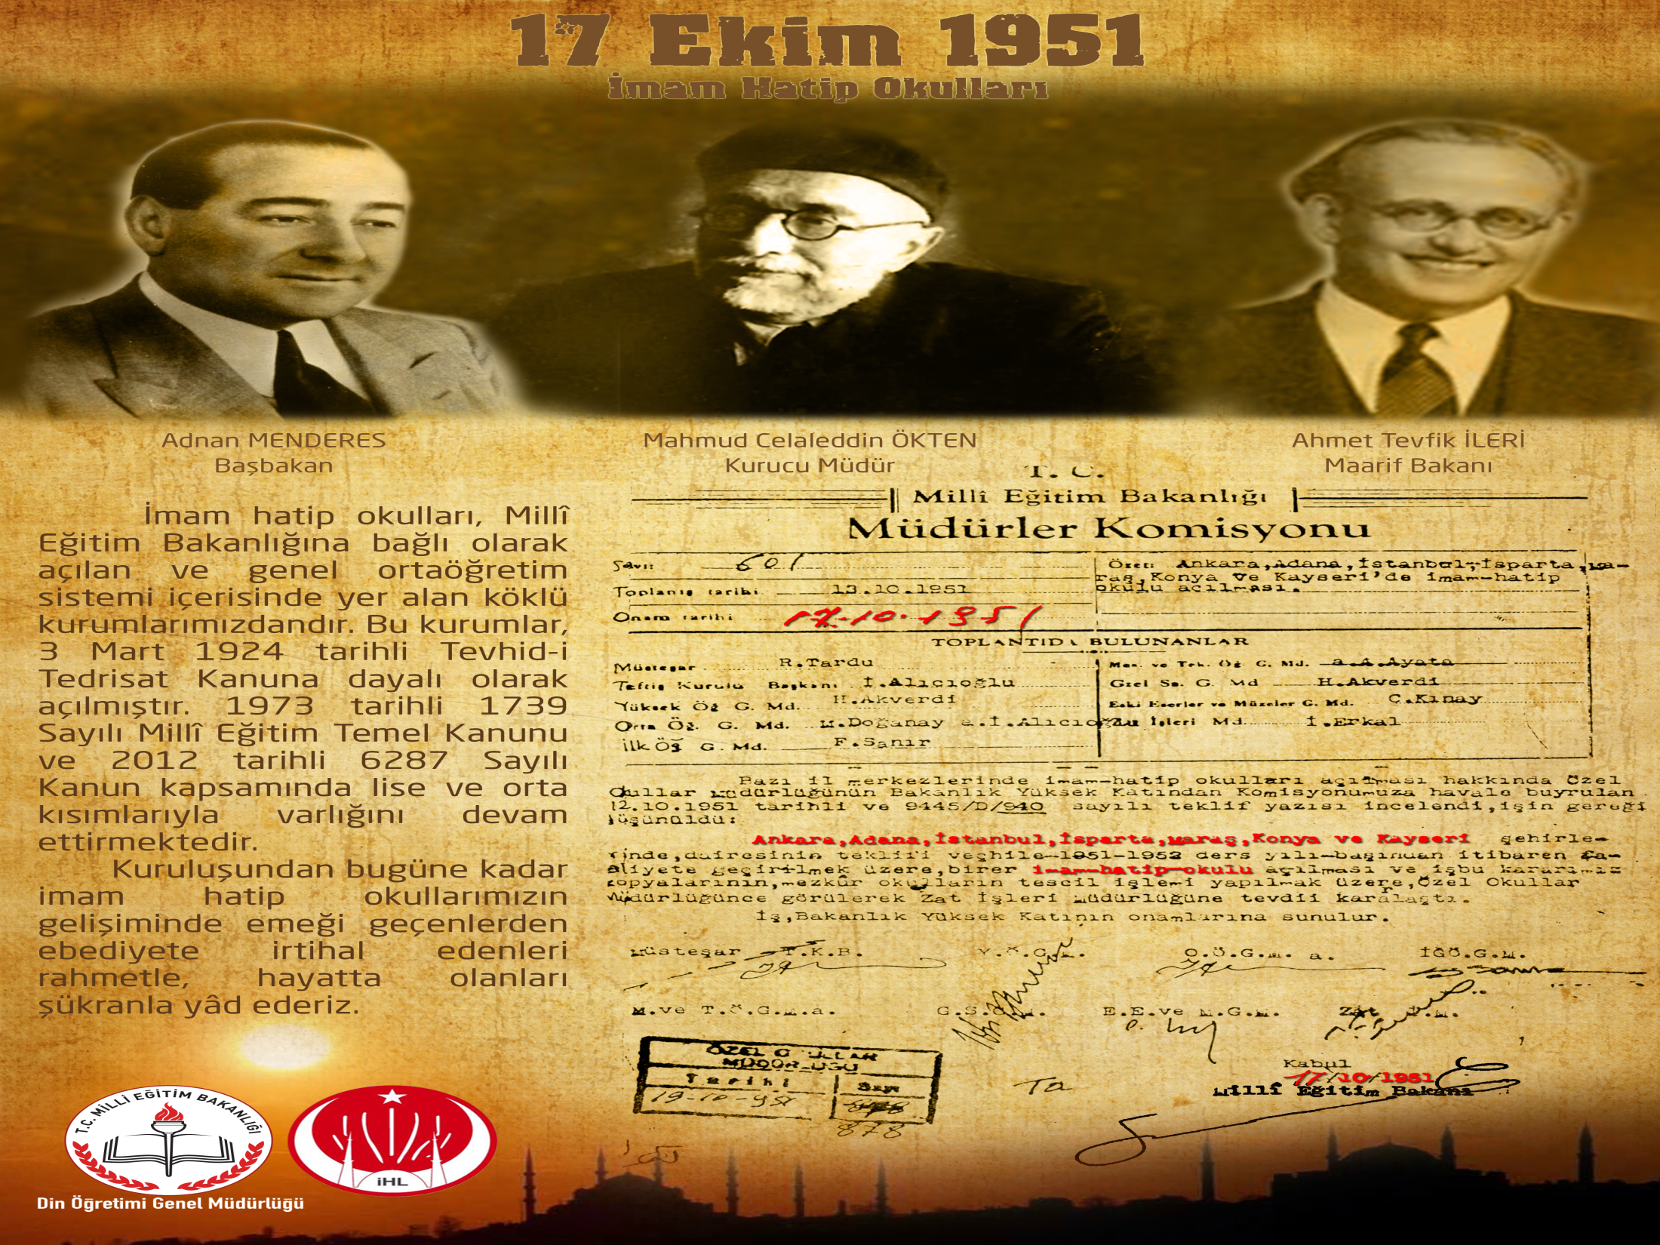

Slide 4
Tevhidi-i Tedrisat Kanunu’nun din görevlisi eğitimini düzenleyen 4.maddesi Medreselerin Kapatılmasına karşılık,imamlık ve hatiplik gibi dini hizmetlerin görülebilmesi için ayrı okullara açılmasını öngörüyordu. Kanunda öngörülen bu okullar ,1924 yılında İmam Hatip Mektepleri adı altında 29 merkezde açıldı.
Okullar,4 yıllık orta öğrenim seviyesinde idi. Ders saatlerinin çoğu bilim ve yabancı dil dersleriydi ve dinle ilgili dersler ikinci plandaydı. İmam Hatip Mektepleri 1930’da çeşitli nedenlerle kapatılmıştır.1930-1950 yılları arası ülkemizde ‘Din Eğitimi’ adına tam bir ‘Fetret Dönemi’ sayılır.

Slide 5
1949 yılında ortaokul mezunu, askerliğini yapmış kimselerin alındığı 10 ay süreli İmam Hatip Kursları açılarak din hizmeti görevlisi yetiştirme uygulaması başladı. 1949 sonuna kadar 50 kişinin mezun olduğu bu kursların süresi daha sonra iki yıla çıkarıldı ve meslek okulu mezunlarının da kurslara girmesine imkân verildi.

Slide 6
1950’de birinci devresi 4, ikinci devresi 3 yıl olan 7 yıl süreli ve bir bütün teşkil eden İmam Hatip Okulları 1951-1952 döneminde 7 ilde açıldı. 1963-1964 öğretim yılında İmam Hatip Okulları’na ilk defa parasız yatılı öğrenci alınmaya başladı.
İHO sayısı 1970-1971 döneminde 72’ye çıktı.

Slide 7
22 Mayıs 1972’de yayımlanan bir yönetmelikle, İmam Hatip Okulları ortaokuldan sonra 4 yıl eğitim veren bir meslek okulu haline getirildi. 1973yılında, o güne kadar İmam Hatip Okulları olarak anılan okullara İmam Hatip Liseleri (İHL) adı verildi. Bu dönemde İHL mezunlarında fark dersleri vermeden üniversitelerin edebiyat kollarına gidebilme hakkı tanınmıştır.1974’te ortaokul bölümü yeniden açıldı. 29 yeni İHL açıldı ve böylece okul sayısı 101’e çıktı. 1976’da kızını İHL’ ye kaydetmek isteyen bir velinin hukuk mücadelesi sonucu o güne kadar sadece erkek öğrencilerin alındığı İHL’ ye Danıştay kararı ile kız öğrenci alınmaya başlandı.(1975-1978) yılları arasında 230 yeni İHL açıldı.12 Eylül 1980 askeri darbesinden sonra1985’e kadar yeni İHL açılmadı. Daha sonra Temel Eğitim Kanunu’nun32. Maddesinde yapılan bir değişiklikle İHL mezunlarının üniversitelerin tüm bölümlerine gidebilmesine imkân sağlandı.

Slide 8
1985’te ilk Anadolu İmam Hatip Lisesi olan Kartal Anadolu İmam Hatip Lisesi açıldı. 1980’lerin sonuna gelindiğinde İmam Hatip Liseleri okul sayısı olarak fazla artmadıysa da öğrenci sayısı bakımından ve Anadolu İmam Hatip Liselerinin açılmasıyla-nitelik açısından genişledi.

Slide 9
1985’te ilk Anadolu İmam Hatip Lisesi olan Kartal Anadolu İmam Hatip Lisesi açıldı. 1980’lerin sonuna gelindiğinde İmam Hatip Liseleri okul sayısı olarak fazla artmadıysa da öğrenci sayısı bakımından ve Anadolu İmam Hatip Liselerinin açılmasıyla-nitelik açısından genişledi

Slide 10
1990’lı yıllarda, İmam Hatip Liseleri başta üniversite sınavları ve bilim olimpiyatları olmak üzere eğitsel ve kültürel alanda başarıları ile gündeme gelmeye başladı. 1993 öğretim yılında İstanbul’un seçkin 121 lisesinin katıldığı bilgi yarışmasında Kadıköy İHL birinci oldu. 1994, 1995ve 1996 yıllarında ardarda farklı alanlardan Türkiye birincileri çıkarması çeşitli toplum kesimlerinden dikkat çekti ve ilgiyi İHL üzerine çevirdi.

Slide 11
16 Ağustos 1997 tarihinde çıkartılan 4306 sayılı sekiz yıllık kesintisiz öğretim yasası, İmam Hatip Liselerinin ortaokul kısmının kapatılmasına yol açtığı için İmam Hatip Liseleri açısından bir dönüm noktası oldu. Öngördüğü katsayı hesaplaması ile üniversite giriş sınavlarında İHL mezunları aleyhine haksız rekabete yol açtığı yönünde eleştirilere maruz kalan yasa ile imam hatip liseleri 1 yılı hazırlık, 3 yılı normal eğitim olmak üzere 4 yıllık liseler haline gelmiş oldu.

Slide 12
İMAM HATİP OKULLARININ KRONOLOJİSİ
1949: Yılbaşında dönemin iktidar partisi, Ankara ve İstanbul’da iki tane imam hatip kursu açtı. Bir süre sonra kurs sayısı sekize çıkartıldı. Din derslerinin eğitim-öğretim müfredatına konulması da bu döneme rastlar. Okulların dördüncü ve beşinci sınıflarında seçmeli olarak okutulmak üzere din eğitimi başladı. Akabininde Ankara Üniversitesi bünyesinde ilk ilahiyat fakültesi açıldı

Slide 13
1950’ de mevcut imam hatip kurslarının yetersiz olduğuna kanaat getirilip imam hatip okullarının açılmasını kararlaştırdı. Adana, Ankara, Isparta, İstanbul, Kayseri, Konya ve Kahramanmaraş’ta ilk imam hatip okulları açıldı. 1958 yılında bu okulların sayısı 26’ya , 1969’da 71’e, 1997’de ise 600’e ulaştı.
1951-1959 yıllarında19 adet imam hatip okulu açıldı.
1951 yılında imam hatip okullarının dört yıllık ortaokul ve üç yıllık lise bölümü olmak üzere yedi yıllık bir dönemi kapsaması kararlaştırıldı.
1962-1963 yıllarında 7 imam hatip okulu daha açıldı.

Slide 14
1965-1971: 46 adet imam hatip okulu açıldı.
1971: Askeri darbenin ardından Ağustos ayında yeni bir düzenlemeyle imam hatip okullarının dört yıllık orta kısımları kapatıldı. Lise süresi ise üç yıldan dört yıla çıkartılarak meslek lisesi haline dönüştürüldü.
1973-1974: 73-74 öğretim yılında merhum Erbakan, İmam Hatip Okullarının orta kısımlarını yeniden açtı ve İmam Hatip Liselerine ilk defa bütün üniversitelere giriş imkânı verdi. 1974 yılında 33 tane imam hatip okulu açıldı.
1974-1975: 29 adet imam hatip okulu açıldı.
1975-1978: 233 adet imam hatip açıldı.
1976: Kız öğrenciler de imam hatip okullarına alınmaya başlandı.
1978-1979: 4 imam hatip okulu daha açılmasını kararlaştırdı.
1979-1980 yıllarında 36 adet imam hatip okulu açıldı. 12 Eylül askeri darbesinin ardından 35 tane daha İmam Hatip eğitime başladı.
1982’de imam hatip lisesi mezunları üniversite sınavında diledikleri fakülteleri tercih etme hakkına tekrar kavuşturdu. 1982 Anayasası’nın 24’üncü maddesiyle din eğitimi devlet güvencesi altına alındı. Seçmeli olarak okutulan din dersleri, ilk ve orta dereceli okullarda zorunlu hale getirildi.
1984-1989 yıllarında 90 adet imam hatip lisesi açıldı.
1992-1993’de 23 adet imam hatip lisesi açıldı.
1994’de 12 adet daha imam hatip daha açıldı.
1995’de 13 adet imam hatip açıldı.
1997’de MGK’nın tavsiye kararı üzerine İmam Hatip’lerin orta kısımlarının kapatılmasına kadar gidecek süreç başladı. 16 Ağustos’ta sekiz yıllık kesintisiz eğitime ilişkin yasa devreye girdi. Böylelikle imam hatip okullarının orta kısımları kapatıldı. Beşinci sınıftan sonra imam hatiplere geçiş imkanı da ortadan kalktı. Bu tarihten itibaren imam hatip okullarının sayısı düşüşe geçti.

Slide 15
1998’de Mezunların üniversitenin ilgili alanlarına girişini sağlayan katsayı düzenlemesiyle birlikte imam hatip lisesi mezunlarının İlâhiyat Fakültesi’ne girmelerini kolaylaştıran katsayı düzenlemesi yapıldı. Ancak mezunlar kendi alanları dışındaki bölümlere girerken katsayıları düşürülecekti. 1998 yılında 192 bin 718 öğrenci meslek liselerinde okurken, imam hatip liselerinin bu sayı içindeki oranı %21 idi. Üniversite giriş sınavında genel lise ve meslek lisesi mezunlarına aynı katsayıların verildiği son yıl olan 1998’de her beş meslek lisesi öğrencisinden biri imam hatip lisesi öğrencisiydi.
2001:Bu dönemde imam hatip liselerinin sayısı 600’dü.
2002- 2003: İmam hatip sayısı önce 558’e sonra 536’ya düştü. Öğrenci sayısı ise 64 bin 534 oldu.
2009:Tüm meslek liselerini ve İmam Hatipleri mağdur eden farklı katsayı uygulaması 22Temmuz tarihinde YÖK kararıyla kaldırıldı.
30 Mart 2012’den sonra 6287 sayılı 4+4+4 diye bilinen kanunla İmam Hatip Ortaokulları 15 yıl aradan sonra tekrar açıldı. Bugün sayıları 2700’lere ulaşan İmam Hatip Lisesi ve İmam Hatip Orta okullarında bir milyonun üzerinde öğrenci öğrenim görmektedir.

Slide 16
2012 2017 Yılları Arasında İmam Hatip Liseleri süreç içinde eski günlerine yeniden kavuşmuştur.
Tarihi itibariyle toplam; 1408 adet İmam hatip lisesi ve bu okullarda okuyan 634.406 öğrenci bulunmaktadır.İmam hatip ortaokulu sayısı ise 2017 yılında 2.777 gibi bir sayıya ulaşmıştır.Bu süreçte İmam Hatip Liseleri teknik imkanları,bina yeterlilikleri ve Öğretmen sayıları diğer devlet okullarına oranla çok daha iyi duruma getirilmiştir.

Slide 17
GÜNÜMÜZDE İMAM HATİPLER
Günümüzde ise Anadolu İmam Hatip Liseleri; Fen ve Sosyal Bilimler ile Temel İslam Bilimleri eğitiminin birlikte verildiği, üniversitelerin bütün bölümlerine öğrenci yetiştiren okullardır. Bu okullarda 21. yüzyıl becerileri bağlamında öğrencilerin ilgi, kabiliyet ve kariyer hedeflerine göre “Program Çeşitliliği” tasarlanarak Temel İslam Bilimleriyle birlikte Fen ve Sosyal Bilimler, Uluslararası, Yabancı Diller, Mûsikî, Spor, Geleneksel ve Çağdaş Görsel Sanatlar, Hafızlık, Teknoloji proje ve programları uygulanarak hem nitelik hem de nicelik bakımından kendini sürekli geliştiren eğitim kurumları olarak karşımız çıkmaktadırlar.

